Slide 1
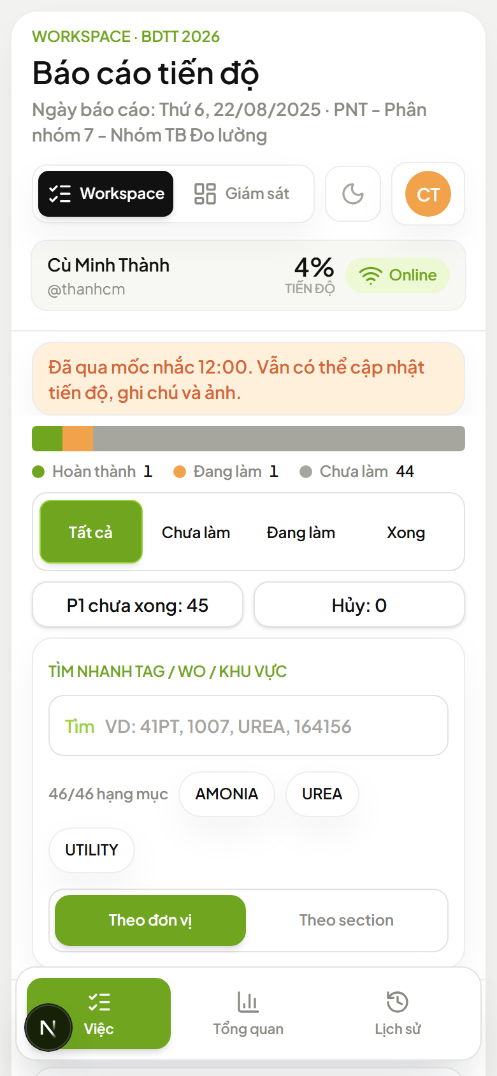
BDTT 2026
Hướng dẫn sử dụng app báo cáo tiến độ
Dành cho worker, giám sát và admin dữ liệu. Tập trung vào thao tác mobile, cập nhật an toàn và theo dõi dashboard.
Worker
Giám sát
Admin DATA
Màn hình mobile thực tế
BDTT 2026 - Hướng dẫn sử dụng
01

Slide 2
TỔNG QUAN
App dùng để làm gì?
Luồng dữ liệu được thiết kế để giảm nhầm lẫn khi cập nhật tiến độ trong ca.
Worker
Giám sát
Admin / DATA
Nhận danh sách hạng mục được giao, lọc nhanh theo tag/WO/khu vực, chỉnh tiến độ và ghi chú. Thay đổi chỉ gửi khi bấm Cập nhật.
Theo dõi KPI trong ngày, phát hiện nhóm cần tăng cường, kiểm tra WorkOrder trễ và xem tình trạng cập nhật của worker.
Import danh sách hạng mục, kiểm tra nhân sự, export/sync dữ liệu phục vụ tổng hợp báo cáo.
Worker cập nhật -> Chờ cập nhật -> Cập nhật -> Database/local queue -> Dashboard giám sát
- Không lưu ngay khi chạm nhầm vào % tiến độ.
- Có thể hủy thay đổi trước khi gửi.
- Dashboard chỉ nên được xem là dữ liệu chính thức sau khi worker bấm Cập nhật.
BDTT 2026 - Hướng dẫn sử dụng
02

Slide 3
BẮT ĐẦU
Đăng nhập và đổi mật khẩu
Tài khoản nội bộ được cấp theo username. Nếu là lần đầu, app sẽ yêu cầu đổi mật khẩu riêng.
1. Đăng nhập
2. Đổi mật khẩu
3. Vào đúng vai trò
Nhập username và mật khẩu được cấp. Bật ghi nhớ đăng nhập nếu dùng thiết bị cá nhân hoặc thiết bị ca trực ổn định.
Mật khẩu mới phải khác mật khẩu mặc định và đủ độ dài. Nếu nhập lại mật khẩu mặc định, app chỉ cảnh báo và không cho đổi.
Worker vào Workspace. Giám sát/admin có thêm Giám sát, WorkOrder, Nhân sự và DATA tùy quyền tài khoản.
- Không chia sẻ tài khoản vì lịch sử cập nhật gắn với từng user.
- Khi đổi thiết bị, nên đăng xuất ở thiết bị cũ.
- Nếu mất quyền hoặc không thấy việc, liên hệ nhóm trưởng/admin dữ liệu.
BDTT 2026 - Hướng dẫn sử dụng
03

Slide 4
WORKER MOBILE
Màn hình Việc của tôi
Đây là màn hình worker dùng nhiều nhất trong ca.
Khu vực đầu trang
Hiển thị tên user, ngày báo cáo, % tiến độ cá nhân, trạng thái online/offline, nút đổi theme và tài khoản.
Bộ lọc nhanh
Dùng các tab Tất cả, Chưa làm, Đang làm, Xong, PI chưa xong và Hủy để thu hẹp danh sách hạng mục.
Danh sách task
Mỗi card có tagname, mô tả hạng mục, mức ưu tiên, đơn vị, duration, thanh tiến độ và bộ chọn %.
Danh sách việc
BDTT 2026 - Hướng dẫn sử dụng
04

Slide 5
TÌM KIẾM
Tìm đúng hạng mục trước khi cập nhật
Tìm kiếm vẫn match theo tagname, WO, hạng mục, khu vực và thông tin liên quan.
- Gõ tagname như 41PT-1007 để tìm nhanh thiết bị.
- Gõ số WO nếu đang làm theo WorkOrder.
- Gõ khu vực/section khi cần lọc nhiều thiết bị cùng khu.
- Chọn Theo đơn vị hoặc Theo section để đổi cách nhóm danh sách.
- Nếu danh sách trống, xóa từ khóa hoặc chuyển filter về Tất cả.
Quy tắc thao tác
Chỉ cập nhật khi đã chắc chắn đúng tagname/WO. Nếu nghi ngờ bị giao thiếu việc, không tự nhập dữ liệu ngoài danh sách.
Search và filter
BDTT 2026 - Hướng dẫn sử dụng
05

Slide 6
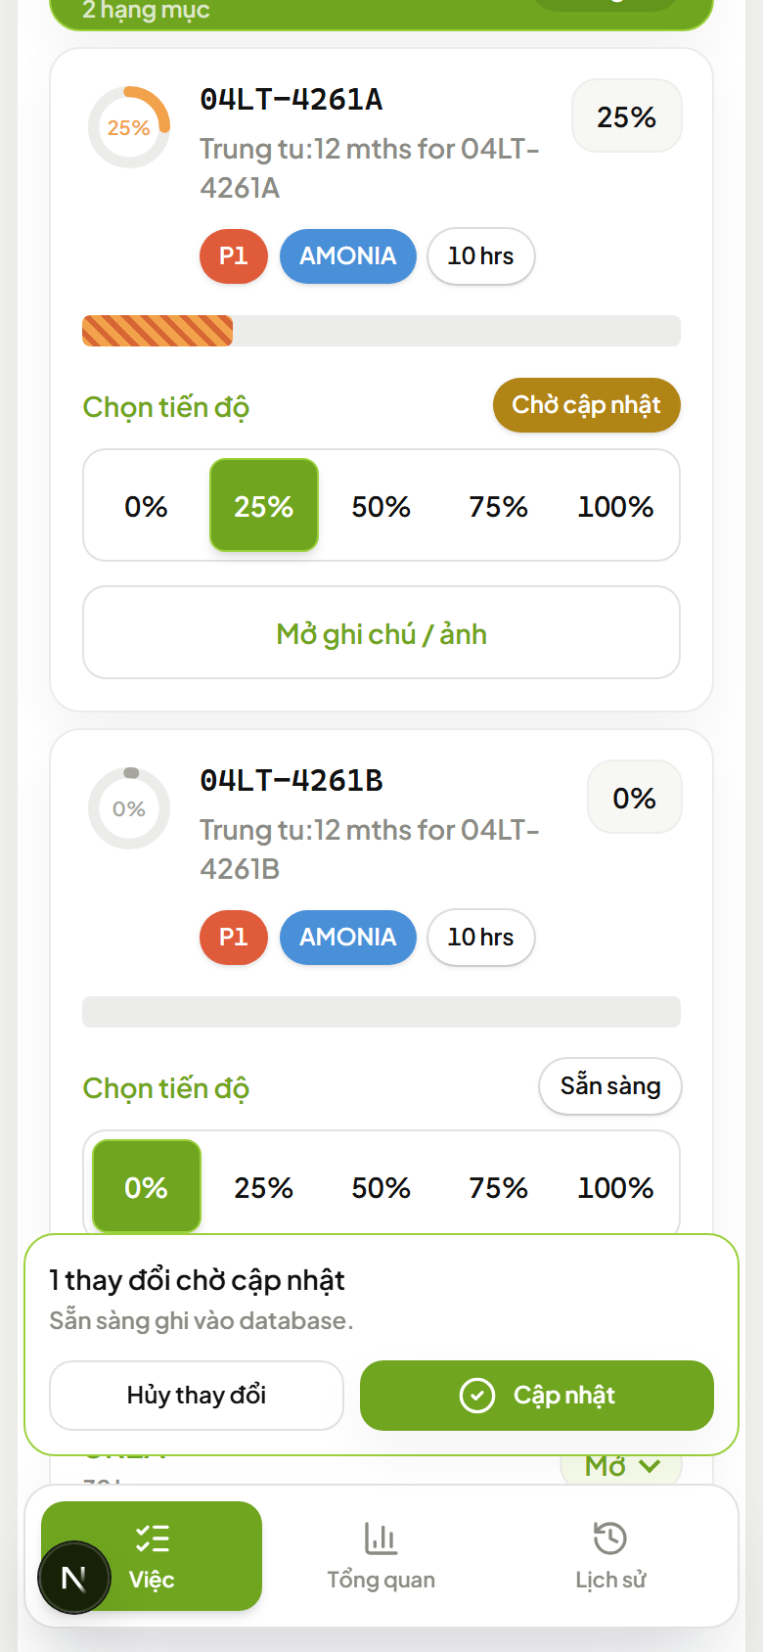
CẬP NHẬT TIẾN ĐỘ
Chỉnh nhiều task, rồi bấm Cập nhật
Flow mới giúp tránh việc chạm nhầm làm thay đổi database ngay lập tức.
- Chọn % tiến độ trên một hoặc nhiều task.
- Task vừa chỉnh sẽ có trạng thái Chờ cập nhật.
- Thanh cuối màn hình hiển thị số thay đổi đang chờ gửi.
- Bấm Hủy thay đổi nếu thao tác nhầm.
- Bấm Cập nhật khi đã kiểm tra xong. Lúc đó dữ liệu mới được ghi chính thức.
Lưu ý quan trọng
Dashboard giám sát và lịch sử chính thức chỉ phản ánh dữ liệu đã được Cập nhật, không lấy các thay đổi còn đang chờ.
Trạng thái chờ cập nhật
BDTT 2026 - Hướng dẫn sử dụng
06

Slide 7
GHI CHÚ / ẢNH / HỦY
Khi nào cần nhập thêm thông tin?
Dùng ghi chú ngắn, rõ hiện trạng. Ảnh chỉ nên thêm khi cần chứng minh tình trạng thực tế.
Ghi chú
Ảnh
Hủy hạng mục
Bấm Mở ghi chú / ảnh, nhập nội dung ngắn: đang kiểm tra, thiếu vật tư, chờ cô lập, phát sinh trở ngại...
Đính kèm ảnh khi cần xác nhận hiện trường. Ảnh nên rõ tag, thiết bị hoặc vị trí liên quan.
Chỉ dùng khi hạng mục không thực hiện trong ca hoặc có chỉ đạo hủy. Luôn nhập lý do để admin/giám sát kiểm tra.
- Không ghi dữ liệu nhạy cảm ngoài phạm vi báo cáo tiến độ.
- Không dùng ghi chú để thay thế quy trình bàn giao/an toàn.
- Sau khi nhập ghi chú/ảnh, vẫn phải bấm Cập nhật để gửi.
BDTT 2026 - Hướng dẫn sử dụng
07

Slide 8
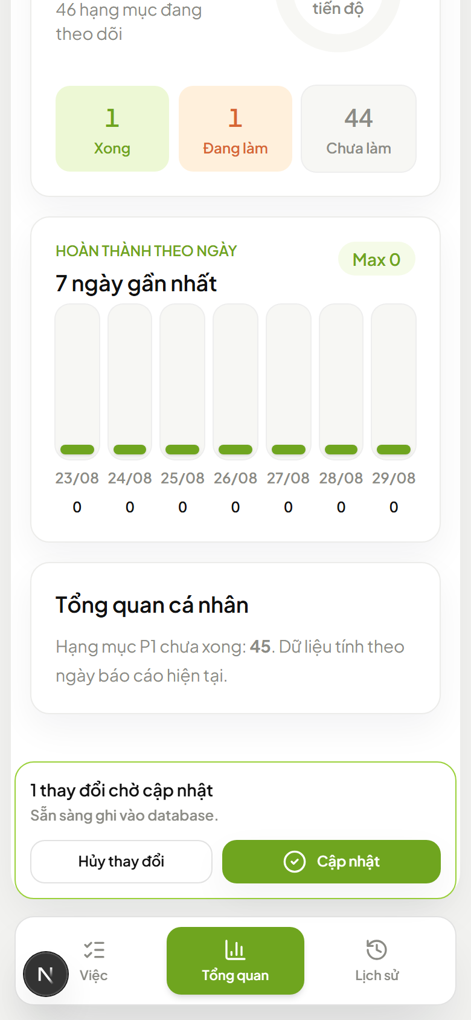
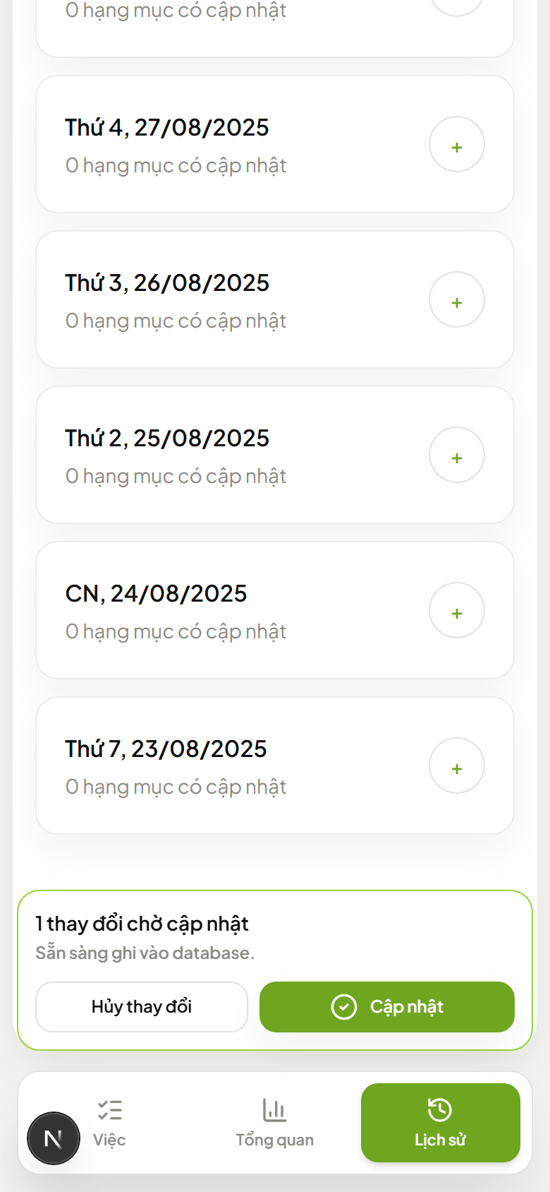
THEO DÕI CÁ NHÂN
Tổng quan và Lịch sử
Hai tab này giúp worker tự kiểm tra tiến độ đã gửi và các lần cập nhật trong ngày.
- Tổng quan: xem tỷ lệ hoàn thành, số việc chưa làm/đang làm/xong.
- Lịch sử: kiểm tra các cập nhật đã gửi, thời điểm gửi và nội dung ghi chú.
- Nếu không thấy cập nhật mới trong lịch sử, kiểm tra lại thanh chờ cập nhật hoặc trạng thái online/offline.
Mẹo kiểm tra
Sau khi bấm Cập nhật, mở Lịch sử để xác nhận dữ liệu đã được ghi nhận.
Tổng quan
Lịch sử
BDTT 2026 - Hướng dẫn sử dụng
08

Slide 9
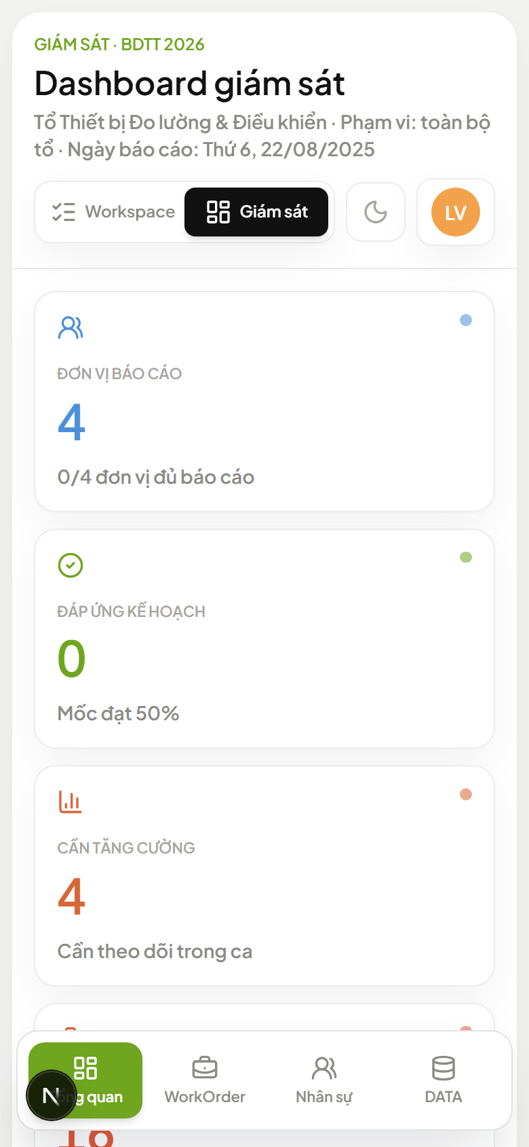
GIÁM SÁT
Dashboard mobile
Dùng để nhìn nhanh tình hình trong ca và ưu tiên nhóm cần theo dõi.
- Đơn vị báo cáo: số đơn vị/nhóm có cập nhật trong ngày.
- Đáp ứng kế hoạch: nhóm đạt mốc tiến độ theo ngưỡng.
- Cần tăng cường: nhóm có tiến độ thấp hoặc nhiều việc chưa triển khai.
- WorkOrder trễ: hạng mục quá Finish date nhưng chưa hoàn thành.
- Tỷ lệ đạt TB: mức hoàn thành trung bình theo phạm vi đang xem.
Cách dùng trong ca
Mở dashboard sau các mốc cập nhật chính để phát hiện nhóm chưa gửi báo cáo hoặc nhóm có nhiều WO trễ.
Dashboard giám sát
BDTT 2026 - Hướng dẫn sử dụng
09

Slide 10
QUY TRÌNH TRONG NGÀY
Checklist thao tác đề xuất
Dùng checklist này để giảm bỏ sót cập nhật khi ca có nhiều hạng mục.
Đầu ca
Trong ca
Cuối mốc báo cáo
1. Đăng nhập đúng tài khoản.
2. Kiểm tra ngày báo cáo.
3. Lọc Tất cả và rà danh sách được giao.
4. Báo nhóm trưởng nếu thiếu/sai hạng mục.
1. Tìm đúng tag/WO.
2. Cập nhật % theo thực tế.
3. Ghi chú khi có vướng mắc.
4. Kiểm tra thanh chờ cập nhật trước khi gửi.
1. Bấm Cập nhật.
2. Mở Lịch sử kiểm tra.
3. Xử lý các task còn Chưa làm/Đang làm.
4. Báo giám sát nếu offline chưa sync.
Nguyên tắc: đúng hạng mục, đúng tình trạng, gửi sau khi đã kiểm tra.
BDTT 2026 - Hướng dẫn sử dụng
11

Slide 11
XỬ LÝ SỰ CỐ
Các tình huống thường gặp
Nếu lỗi vẫn lặp lại, chụp màn hình và gửi kèm username, thời điểm, tag/WO liên quan.
Không thấy việc
Sai mật khẩu
Xóa từ khóa tìm kiếm, chuyển filter về Tất cả. Nếu vẫn trống, có thể chưa được giao hạng mục hoặc dữ liệu import chưa đúng.
Kiểm tra username, dấu cách, kiểu gõ. Mật khẩu mới không được trùng mật khẩu mặc định.
Đã chỉnh nhưng dashboard chưa đổi
Chạm nhầm tiến độ
Kiểm tra còn thanh chờ cập nhật không. Dashboard chỉ đổi sau khi bấm Cập nhật và dữ liệu ghi thành công.
Bấm Hủy thay đổi trước khi Cập nhật. Nếu đã gửi rồi, cập nhật lại đúng trạng thái và ghi chú lý do.
Mất mạng / offline
Cần hỗ trợ
Không thao tác nhiều lần liên tục. Chờ online lại rồi kiểm tra Lịch sử hoặc báo giám sát nếu dữ liệu chưa đồng bộ.
Liên hệ nhóm trưởng hoặc admin dữ liệu. Không tự sửa dữ liệu import nếu không có quyền.
BDTT 2026 - Hướng dẫn sử dụng
12

